Slide 1



Banco de Dados
Não Relacional
Desenvolvimento de Sistemas Multiplataformas
Fatec
Registro
Prof Wagner Toth

Slide 2
CRUD MongoDB
Modelagem Blog : Relacional
Um blog possui basicamente artigos com id, título, data de publicação, conteúdo, categorias, tags, autor, status (rascunho, agendado, publicado, etc) e URL.
As categorias possuem id, nome e descrição.
Os autores possuem id, nome, foto, permissões, usuário, senha e bio.
Além disso, temos os comentários e os comentários, possuem toda uma complexidade própria: autor, data, texto, etc.
Fatec
Registro
Desenvolvimento de Sistemas Multiplataformas
Prof Wagner Toth

Slide 3
CRUD MongoDB
Modelagem Blog : Relacional
Artigos
ID (Pk),
Titulo (Varchar),
DtPublic (DateTime),
Conteudo (Nvarchar),
IDAutor (fK)
Status(Int)
Url(Nvarchar)
Autores
ID (Pk),
Nome(Nvarchar),
Bio (Nvarchar),
Foto(Nvarchar),
Usuario(Nvarchar,Unique)
Senha(Nvarchar)
Categorias
ID (Pk),
Nome (Varchar),
Descrição (Nvarchar)
ArtigosXCategorias
ID (Pk),
IdArtigo (fk)
IdCategoria(fk)
Tags
ID (Pk),
IdArtigo(fk)
Nome(Nvarchar)
Comentarios
ID (Pk),
idArtigo(fk)
Nome(Nvarchar)
Texto (Nvarchar)
Data(DateTime)
Fatec
Registro
Desenvolvimento de Sistemas Multiplataformas
Prof Wagner Toth

Slide 4
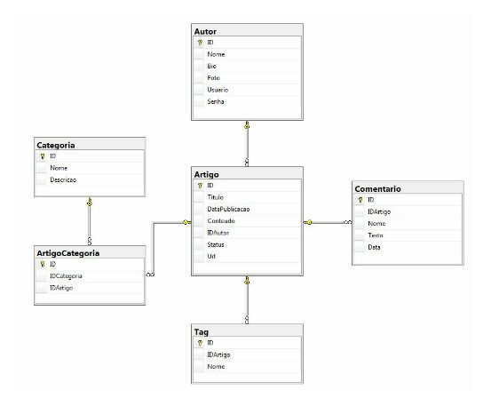
CRUD MongoDB
Modelagem Blog : Relacional
Pode ser mais complexo e poderoso que isso, mas vamos manter assim, visto que o objetivo aqui não é modelar o melhor banco de dados para blogs do mundo, mas sim apenas para mostrar como uma modelagem dessas pode ser feita em um banco relacional e em um não-relacional.
Fatec
Registro
Desenvolvimento de Sistemas Multiplataformas
Prof Wagner Toth

Slide 5
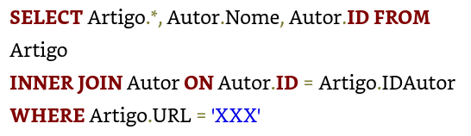
CRUD MongoDB
Modelagem Blog : Relacional
Considerando o banco, como faríamos para montar uma tela de uma postagem completa no site do blog?
Essa consulta traz as informações do Artigo e de seu Autor (só o que importa do autor para a página do post). Mas e as tags e categorias? Precisamos de mais duas consultas para isso:
Fatec
Registro
Desenvolvimento de Sistemas Multiplataformas
Prof Wagner Toth

Slide 6
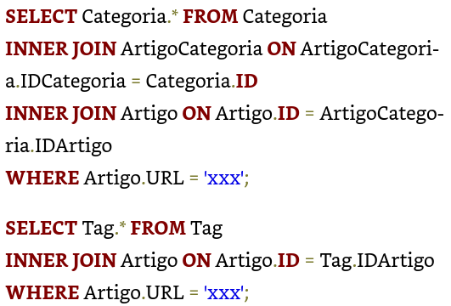
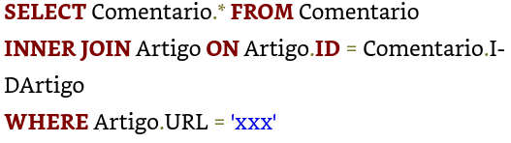
CRUD MongoDB
Modelagem Blog : Relacional
Com isso conseguimos finalmente montar uma página bem simples, com apenas uma postagem de um blog. Precisamos de 4 consultas com 5 JOINs diferentes.
Fatec
Registro
Desenvolvimento de Sistemas Multiplataformas
Prof Wagner Toth

Slide 7
CRUD MongoDB
Modelagem Blog : Não Relacional
Em bancos de dados não-relacionais, o primeiro ponto a considerar é que você deve evitar relacionamentos, afinal, se for pra usar um monte de FK, usamos SQL
A maioria das relações são substituídas por composições de sub-documentos dentro de documentos, mas vamos começar por partes.
Primeiro, vamos criar um documento JSON que represente o mesmo artigo do exemplo anterior com SQL (dados de exemplo apenas), como pertencendo a uma coleção Artigo:
Fatec
Registro
Desenvolvimento de Sistemas Multiplataformas
Prof Wagner Toth

Slide 8
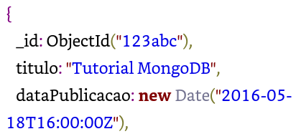
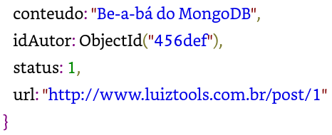
CRUD MongoDB
Modelagem Blog : Não Relacional
Primeira diferença: aqui os IDs não são numéricos auto-incrementais, mas sim ObjectIds auto-incrementais.
Segunda diferença: não há schema rígido, então eu posso ter artigos com mais informações do que apenas estas, ou com menos.
Fatec
Registro
Desenvolvimento de Sistemas Multiplataformas
Prof Wagner Toth

Slide 9
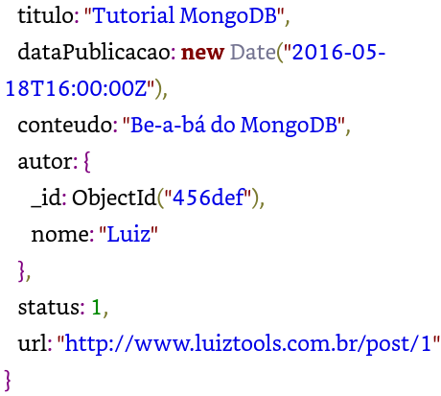

CRUD MongoDB
Modelagem Blog : Não Relacional
Mas e aquele idAutor ali?
Se eu colocar daquele jeito ali, com idAutor, quando eu for montar a tela do artigo eu sempre teria de ir na coleção de Autores para pegar os dados do autor, certo? Mas se eu sei quais informações eu preciso exibir (apenas nome e id, assim como na consulta SQL), o certo a se fazer aqui é reproduzir estas informações como um subdocumento de artigo, como abaixo:
Fatec
Registro
Desenvolvimento de Sistemas Multiplataformas
Prof Wagner Toth

Slide 10
CRUD MongoDB
Modelagem Blog : Não Relacional
Esse é o jeito "certo" de fazer com MongoDB! Note que o subdocumento autor possui apenas os dados necessários para montar uma tela de artigo. Mas se precisarmos depois da informação completa do autor, podemos pegá-la a partir de seu id. Como MongoDB não garante integridade referencial por não possuir FK, temos de tomar muito cuidado quando você for excluir um autor, para desvinculá-lo em todos os artigos dele, e quando você for atualizar o nome dele, para atualizar em todos artigos dele.
Fatec
Registro
Desenvolvimento de Sistemas Multiplataformas
Prof Wagner Toth

Slide 11
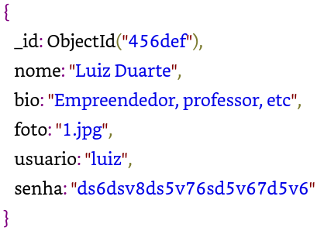
CRUD MongoDB
Modelagem Blog : Não Relacional
Já a coleção Autor, fica com documentos bem parecidos com a tabela original em SQL:
Note que não foi embutido todos os artigos deste autor, pois seria inviável.
O foco do blog são os artigos, não os autores, logo, os artigos vão conter o seu autor dentro de si, e não o contrário!
Fatec
Registro
Desenvolvimento de Sistemas Multiplataformas
Prof Wagner Toth

Slide 12
CRUD MongoDB
Modelagem Blog : Não Relacional
Um adendo: MongoDB trabalha muito bem com arquivos binários embutidos em documentos, então se quisesse usar um binário de imagem no campo foto, funcionaria perfeitamente bem, melhor que no SQL tradicional.
Mas e as categorias e tags? Como ficam?
Primeiro que aqui não precisamos de tabelas-meio quando temos relacionamento N-N. Todos os relacionamentos podem ser representados na modalidade 1-N usando campos multivalorados, como mostrado no exemplo abaixo.
Fatec
Registro
Desenvolvimento de Sistemas Multiplataformas
Prof Wagner Toth

Slide 13
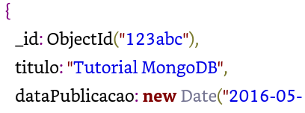

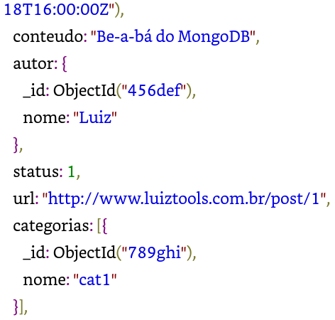
CRUD MongoDB
Modelagem Blog : Não Relacional
Tags são apenas strings tanto na modelagem relacional original quanto nesta modelagem orientada a documentos.
Sendo assim, um campo do tipo array de String resolve este cenário sem maiores problemas. Já as categorias são um pouco mais complexas, pois podem ter informações extras como uma descrição.
No entanto, como para exibir o artigo na tela do sistema nós só precisamos do nome e do id das categorias, podemos ter um array de subdocumentos de categoria dentro do documento de artigo.
Fatec
Registro
Desenvolvimento de Sistemas Multiplataformas
Prof Wagner Toth

Slide 14
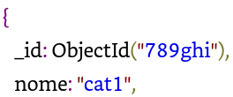

CRUD MongoDB
Modelagem Blog : Não Relacional
Novamente, caso no futuro você venha a excluir categorias, terá de percorrer toda a coleção de artigos visando remover as ocorrências das mesmas.
No caso de edição de nome da categoria original, também.
Com as tags não temos exatamente este problema, uma vez que elas são mais dinâmicas.
Fatec
Registro
Desenvolvimento de Sistemas Multiplataformas
Prof Wagner Toth

Slide 15
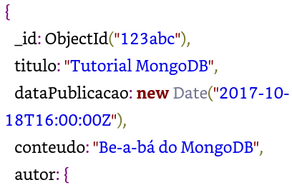
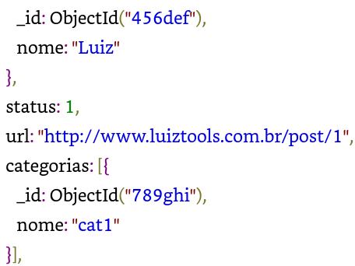
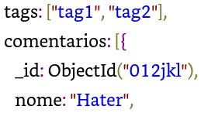
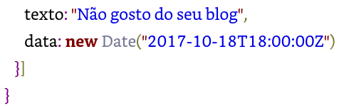
CRUD MongoDB
Modelagem Blog : Não Relacional
Para encerrar, temos os comentários.
Assim como fizemos com as categorias, vamos embutir os documentos dos comentários dentro do documento.
do artigo ao qual eles fazem parte, afinal, não faz sentido algum eles existirem alheios ao artigo do qual foram originados.
Fatec
Registro
Desenvolvimento de Sistemas Multiplataformas
Prof Wagner Toth

Slide 16


CRUD MongoDB
Modelagem Blog : Não Relacional
Como fazemos a consulta necessária para montar a tela de um artigo? Lembra que em SQL eram inúmeras consultas cheias de INNER JOINs?
No MongoDB, precisamos de apenas uma consulta, bem simples, para montar a mesma tela:
Essa consulta traz os mesmos dados que todas aquelas que fiz em SQL juntas.
Isso porque a modelagem dos documentos é feita sem relacionamentos externos, o documento é autossuficiente em termos de dados, como se fosse uma VIEW do SQL, mas muito mais poderoso.
Fatec
Registro
Desenvolvimento de Sistemas Multiplataformas
Prof Wagner Toth

Slide 17
MongoDB Shell
Obrigado!!!!
Fatec
Registro
Desenvolvimento de Sistemas Multiplataformas
Prof Wagner Toth

